Slide 1
PILAR DE GESTIÓN
Gestión del Contexto y Visibilidad Nacional e Internacional

Slide 2
PROGRAMA 1
Articulación interna para la gestión del contexto

Slide 3
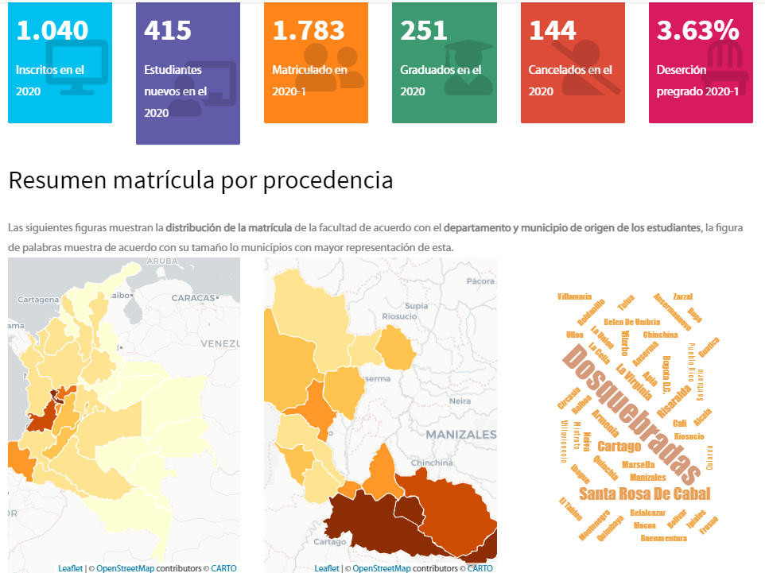
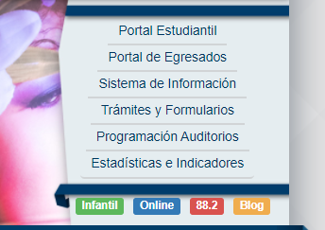
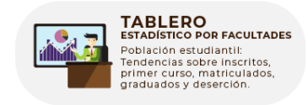
Se llevó a cabo el mejoramiento del tablero estadístico por facultades, de la página de estadísticas e indicadores de la universidad, donde se puede consultar la información de la población estudiantil por facultades, así:
Estadísticas Generales
Estadísticas Facultad
Estadísticas programas académicos
Análisis Deserción de Pregrado
Análisis Deserción de Posgrados

Slide 4
PROGRAMA 2
Universidad para la ciudadanía, la convivencia, la democracia y la Paz

Slide 5
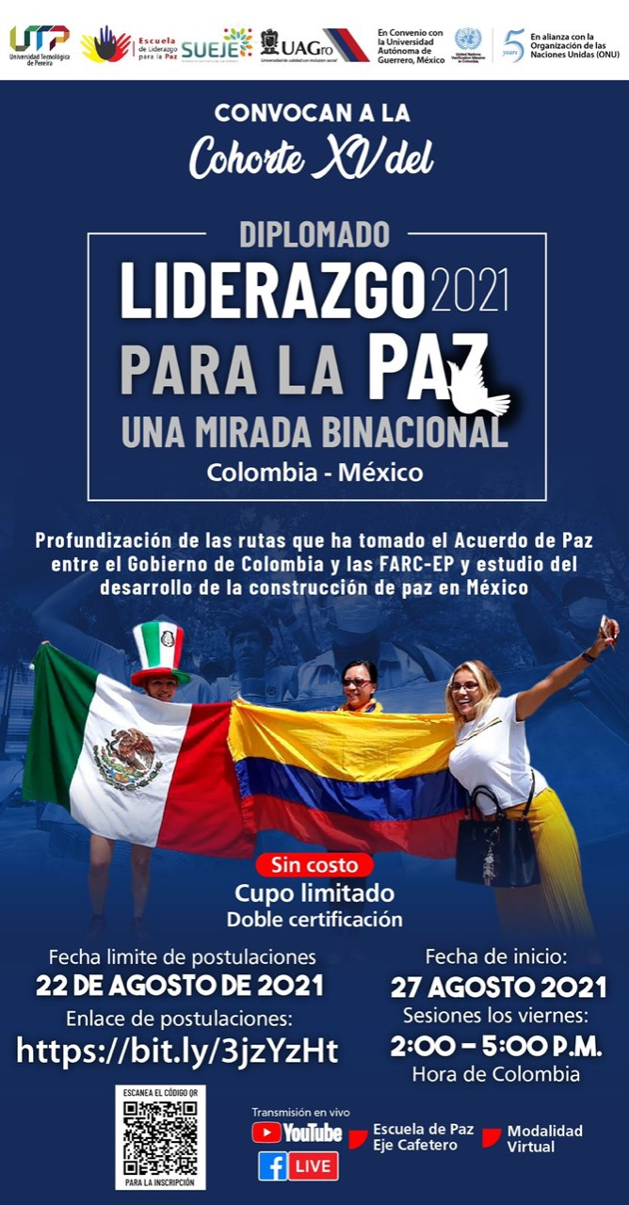
La Cohorte XV del Diplomado por la Paz.
Énfasis: “Participación, Política y Ciudadana”.
Inició el 27 de agosto.
Más de 800 personas inscritas y 600 participantes.

Slide 6
PROGRAMA 3.
Procesos asociados al desarrollo sostenible, la competitividad y la movilización social

Slide 7
Mercado agroecológico
"UTP Alimentos para la vida“
Beneficia a más de 50 productores provenientes de los departamentos de Caldas, Quindío, Risaralda y Norte del Valle del Cauca.

Slide 8
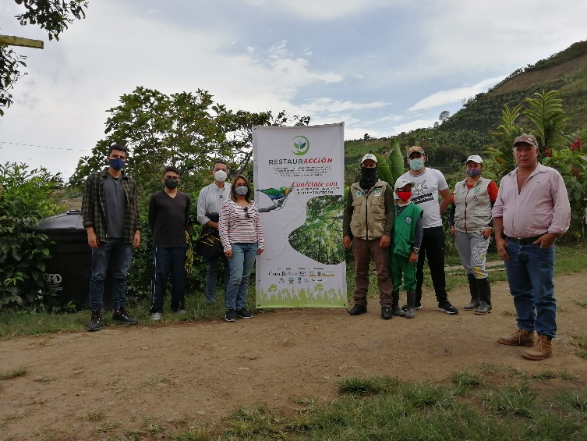
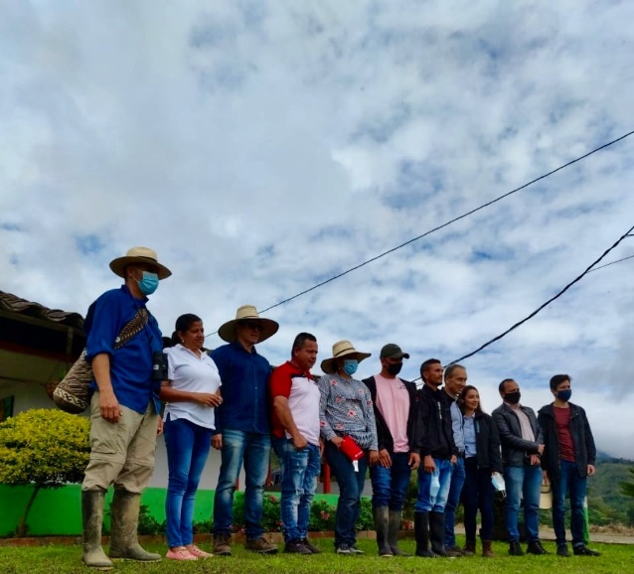
RISARALDA BOSQUE MODELO
Proyecto RESTAURacción
Laboratorio de Innovación Social Living Lab UTP
Identificar, analizar, actualizar y / o implementar rápidamente planes y estrategias de Restauración de Paisajes Degradados en áreas prioritarias afectadas por incendios forestales y deforestación dentro de los Bosques Modelo en Bolivia, Colombia, Ecuador, Guatemala y Perú.
Adaptación sostenible de las cadenas de valor del café
El reto es generar adaptaciones de las cadenas de valor del café en Risaralda mediante prácticas sostenibles que fortalezcan las familias cafeteras, a través del empoderamiento de mujeres y jóvenes, para hacer frente a fenómenos de cambios en el clima
Notes:
Proyecto RESTAURacción en el Bosque Modelo Risaralda, se desarrolló con financiación del Gobierno de Canadá y la coordinación de la Red Internacional de Bosques Modelo RIBM.
Dentro de los resultados relevantes se puede mencionar el montaje de un sistema de parcelas permanentes y el monitoreo de la biodiversidad a partir de grupos indicadores (murciélagos, hormigas, flora y microorganismos del suelo) en un gradiente altitudinal en la cuenca del río Otún, el diseño de un sistema de gobernanza para el Bosque Modelo Risaralda, una fuerte acción para el empoderamiento y el liderazgo de mujeres, niñas, niños en las acciones de restauración de paisajes. Igualmente, el uso de tecnologías para el monitoreo de la restauración de paisajes.
El proyecto involucró a 25 investigadores de UTP y UNISARC, a estudiantes de las facultades de Ciencias Empresariales y Ciencias Ambientales, dos grupos de investigación (Ecología, Ingeniería y Sociedad EIS y GEIO).

Slide 9
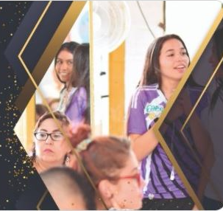
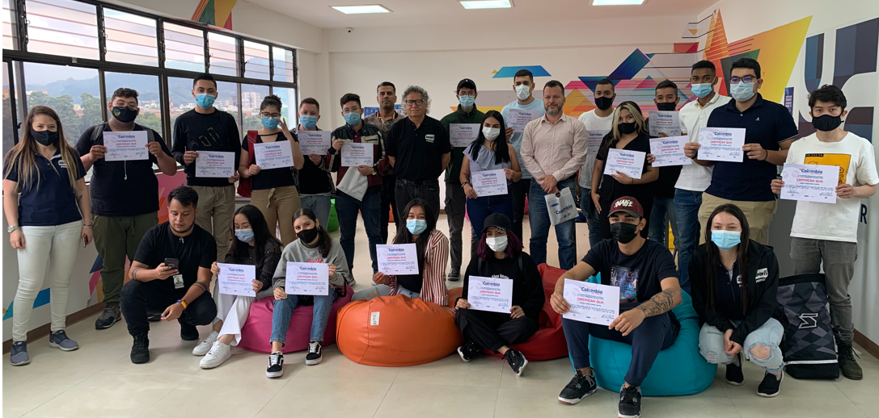
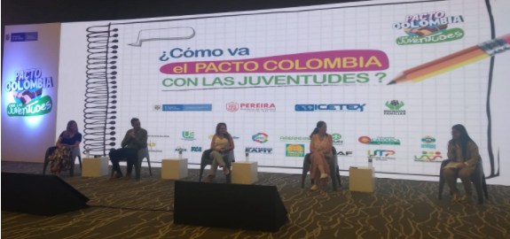
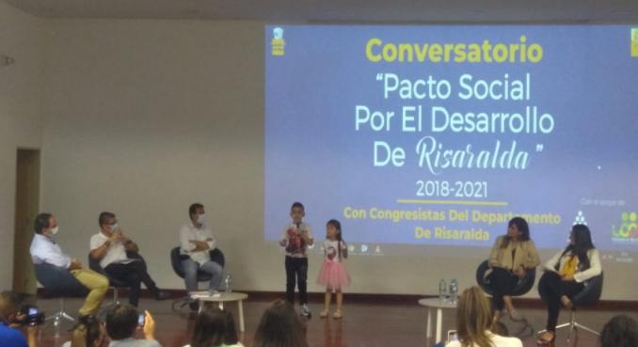
MOVILIZACIÓN SOCIAL PARA LA ARTICULACIÓN DE CAPACIDADES EN EL TERRITORIO
ESCUELA DE LIDERAZGO COHORTE IV – “Dosquebradas Talentosa y Diversa=4.0”
28 Estudiantes y
5 Docentes.
Fortalecer las capacidades del liderazgo escolar, habilidades para la solución de conflictos, identificación y formulación de proyectos.
PROYECTO:
LA COLOMBIA QUE SOÑAMOS
CANAL ZOOM+MIN TIC+CANAL 13
Creación de 75 contenidos digitales enfocados en abrir un dialogo de participación ciudadana, que parte del imaginario de los jóvenes (entre los 18 y 28 años de edad) y de sus propuestas para ensoñar el país.
PACTO COLOMBIA CON LAS JUVENTUDES
RUN + ALIADOS TERRITORIO
Espacios de diálogo con los jóvenes para entender sus percepciones, necesidades y expectativas. Generar conversaciones entre expertos en las temáticas. Trabajar en el diseño de soluciones que permitan el cierre de las brechas:
Psicología, empleabilidad, emprendimiento, consultoría jurídica, empoderamiento Juvenil, educación, calidad de vida.
PROYECTO:
PARTICIPACIÓN CIUDADANA PARA EL CONTROL SOCIAL
“Pacto por el Desarrollo de Risaralda”
Conversatorio con congresistas para socializar los procesos adelantados en la agenda legislativa (retos o desafíos) Partido Liberal - Juan Carlos Reinales
Partido Conservador - Carlos Rivera
Partido Centro Democrático - Gabriel Vallejo
Ver (6) informes de gestión:
www.sociedadenmovimento.com

Slide 10
PROGRAMA 4.
Internacionalización Integral de la Universidad

Slide 11
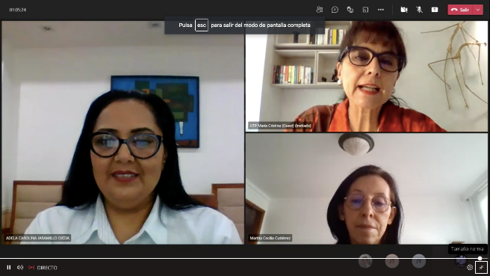
Ponencia de la Directora de la Oficina de Relaciones Internacionales en el Foro Virtual Internacional “La internacionalización en la Educación Superior en América Latina”, en el marco de la Red de Cooperación Académica e Internacionalización Región Sur-Sureste 24 y 25 de Junio del 2021, México.
Lanzamiento y bienvenida al Taller “Habilidades Tech: Potenciando Mujeres en la Nube – Powered by AWS” en donde participan de manera gratuita estudiantes de pregrado y posgrado y egresadas de la UTP, coordinado desde la Pontificia Universidad Católica de Perú y la AWS. 15 de junio 2021.

Slide 12
Gracias!!!!

